Slide 1
Lecture du livre d’Isaïe (54, 5-14) veillée pascale année A
Dans ce chant d’amour de Dieu, l’épouse est Jérusalem, c’est-à-dire, à la fois, les habitants de la ville exilés à Babylone, et la cité elle-même, vidée par cette déportation.

Slide 2
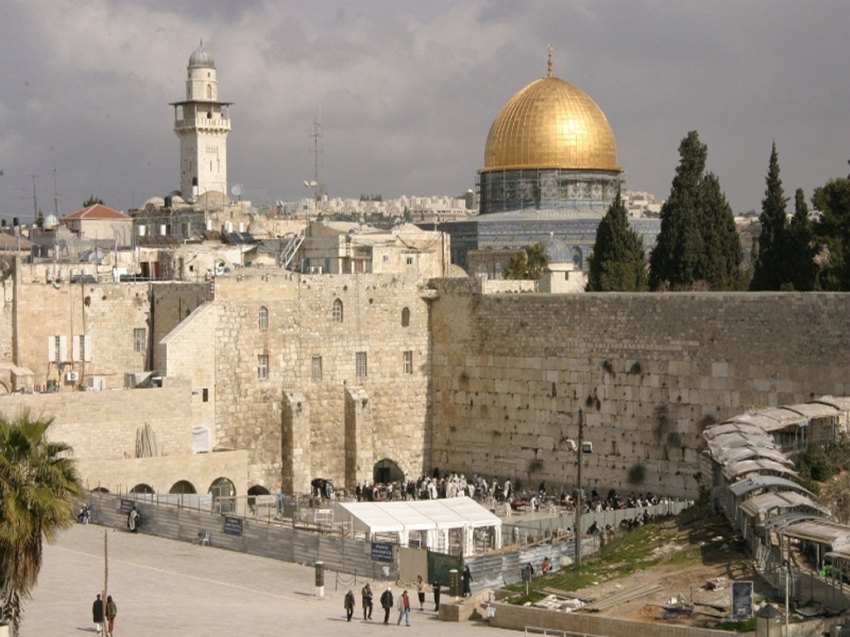
Parole du Seigneur adressée à Jérusalem :
Ton époux, c'est ton Créateur

Slide 3
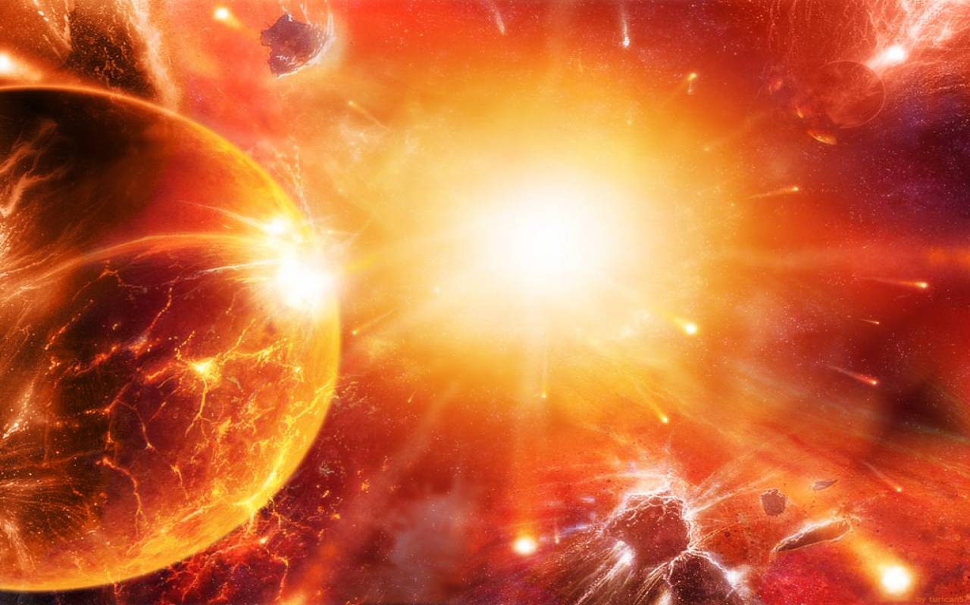
« Seigneur de l'univers » est son nom.

Slide 4
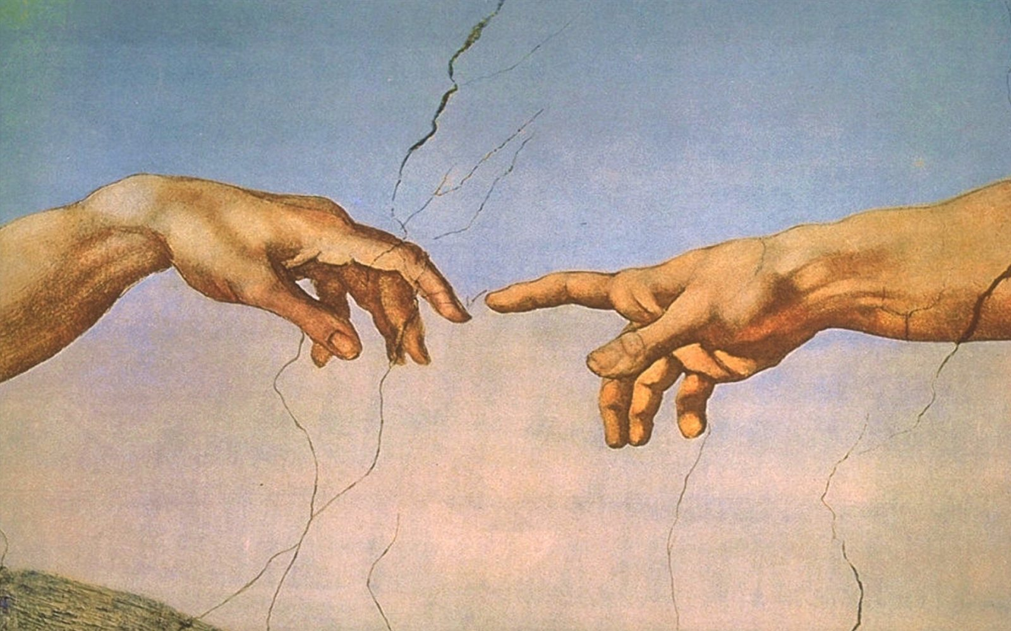
Ton Rédempteur, c'est le Dieu Saint d'Israël,

Slide 5
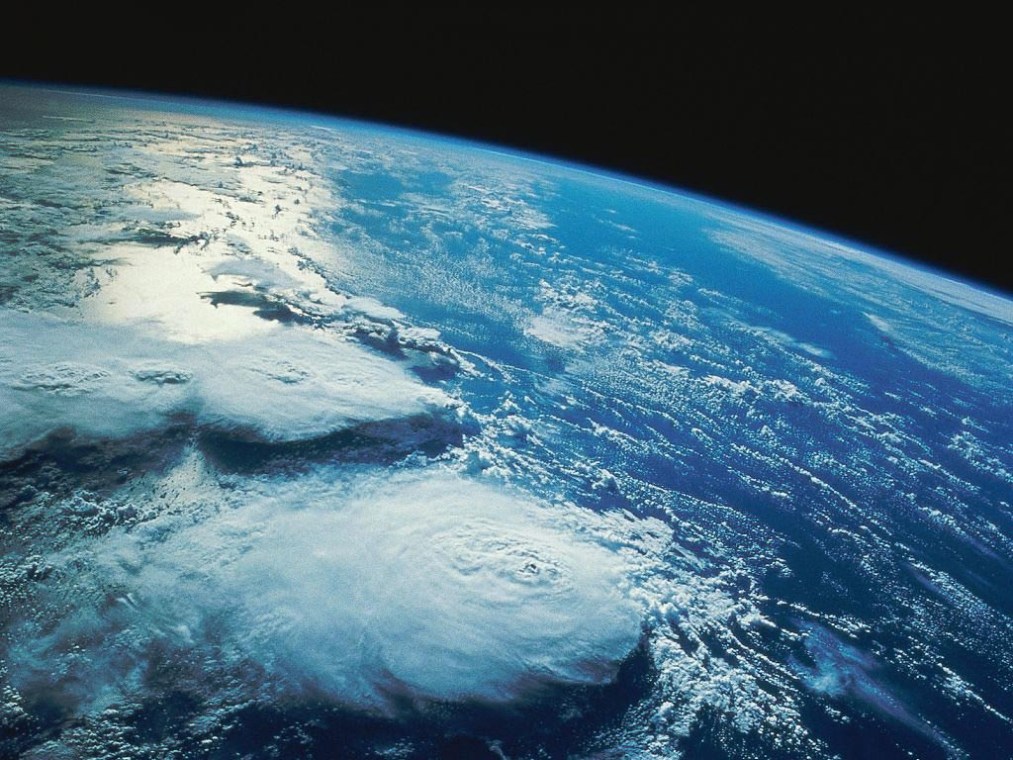
il se nomme « Dieu de toute la terre ».

Slide 6
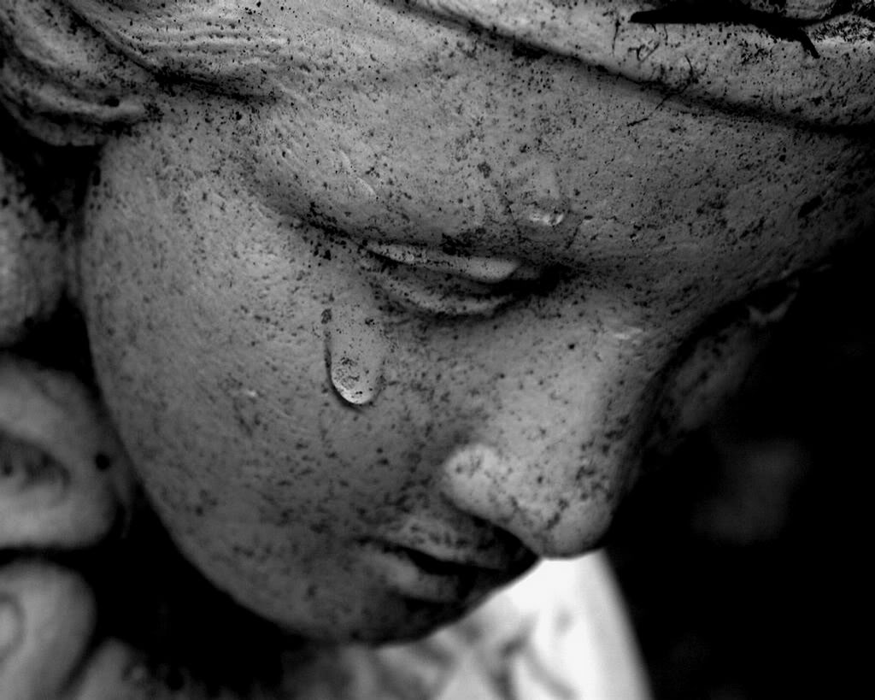
Oui, comme une femme abandonnée et désolée, le Seigneur te rappelle.

Slide 7
Est-ce qu'on rejette la femme de sa jeunesse ? dit le Seigneur ton Dieu.

Slide 8
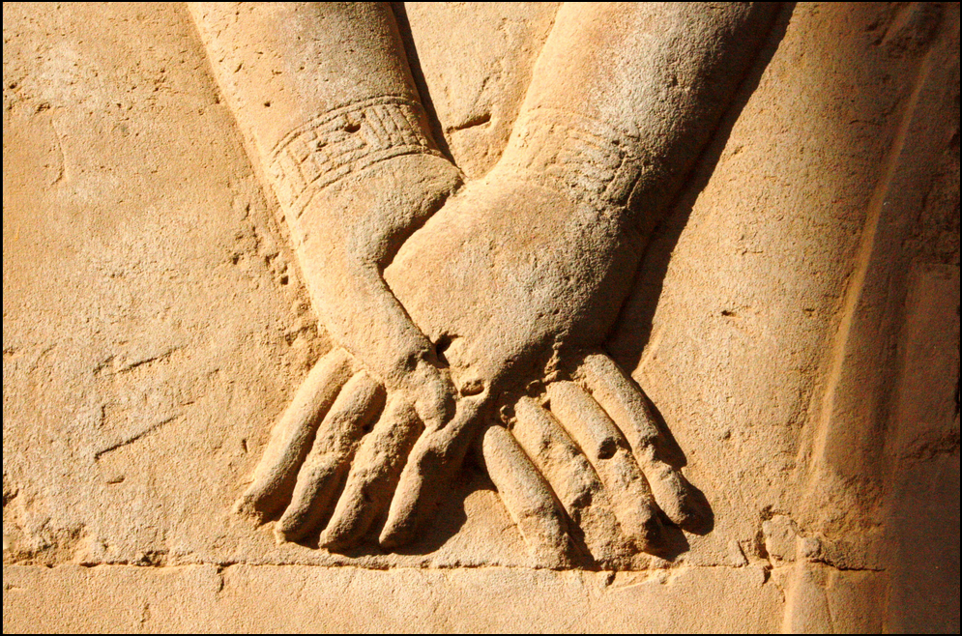
Un moment je t'avais abandonnée, mais dans ma grande tendresse je te rassemblerai.

Slide 9
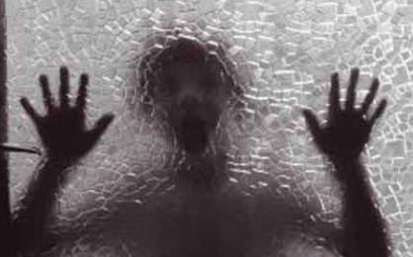
Ma colère avait débordé, et un moment je t'avais caché ma face.

Slide 10
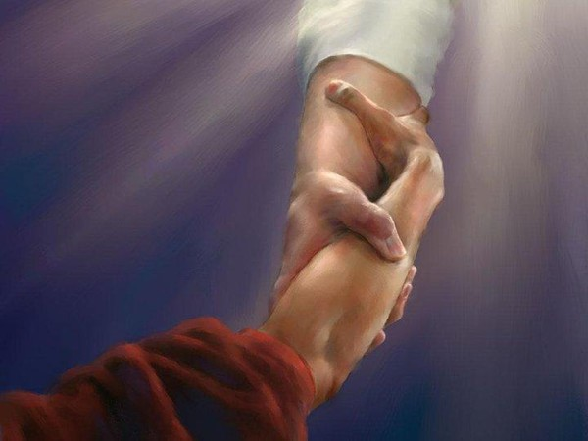
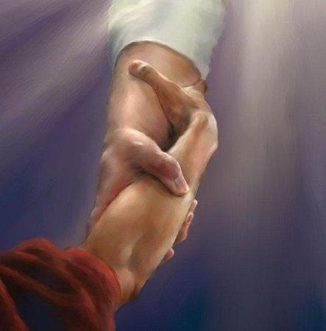
Mais dans mon amour éternel j'ai pitié de toi, dit le Seigneur, ton Rédempteur.

Slide 11
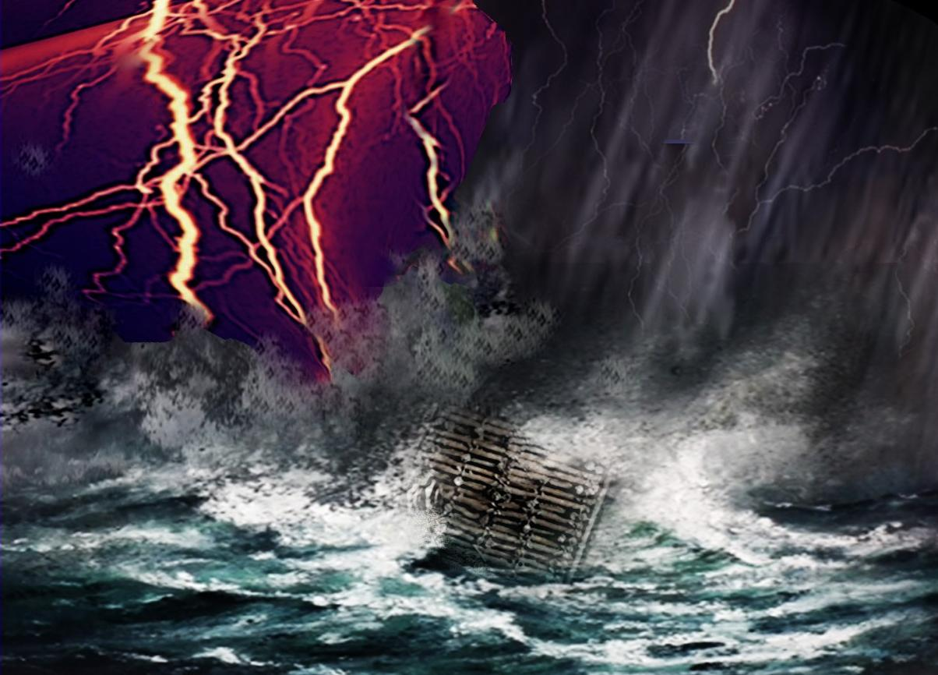
C'est ainsi qu'au temps de Noé, j'ai juré que les eaux ne submergeraient plus la terre..

Slide 12
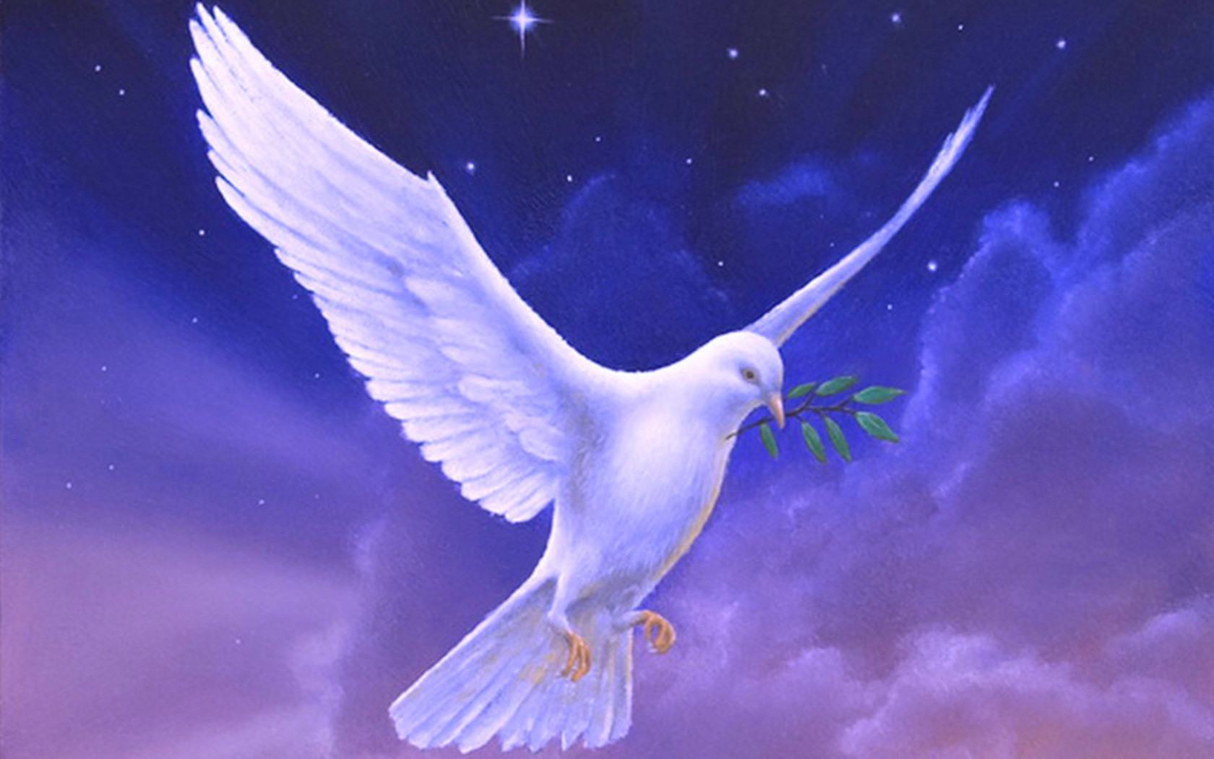
De même, je jure de ne plus me mettre en colère contre toi, et de ne plus te menacer.

Slide 13
Quand les montagnes changeraient de place, quand les collines s'ébranleraient, mon amour pour toi ne changera pas.

Slide 14
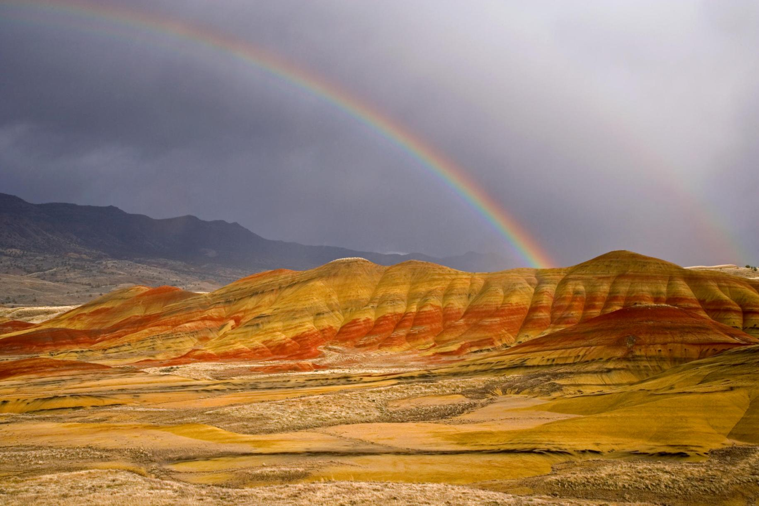
et mon Alliance de paix ne sera pas ébranlée, a déclaré le Seigneur, dans sa tendresse pour toi.

Slide 15
Jérusalem, malheureuse, battue par la tempête, inconsolée, voici que je vais sertir tes pierres et poser tes fondations sur des saphirs.

Slide 16
Je ferai tes créneaux avec des rubis, tes portes en cristal de roche, et tous tes remparts avec des pierres précieuses.

Slide 17
Tes fils seront tous instruits par le Seigneur, ils goûteront un bonheur sans limites.

Slide 18
Tu seras établie sur la justice, délivrée de l'oppression, que tu ne craindras plus,

Slide 19
délivrée de la terreur, qui ne viendra plus jusqu'à toi.

Slide 20
www.kt42.fr
Illustrations Google images

